Slide 1
Materiaal voor de les
Papier/Pen + Inloggen en een leeg programma openen op Khan Academy
Tijdens oefeningen verwacht ik dat je nadenkt en probeert de flowcharts te tekenen en oefeningen te programmeren

Slide 2
T4.3 Arrays doorlopen
Mnr. Segers

Slide 3

Manieren van algoritmen omzetten
Probleem
Flowchart
Code

Slide 4
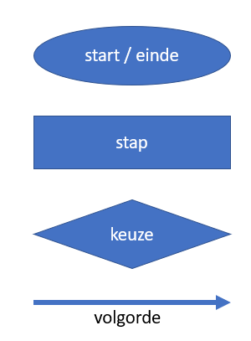
Flowchart onderdelen
Start: ovaal
Met daarin de input van het programma
Bijvoorbeeld: Array van getallen
Stap/Actie: rechthoek
Een uitvoering van een actie
Bijvoorbeeld: Tel het huidige getal bij de som
Keuze: ruit
Een keuze met twee mogelijke antwoorden (ja of nee)
Bijvoorbeeld: Is het huidige getal groter dan 10
Einde: ovaal
Output van het programma
Bijvoorbeeld: De som variabele

Slide 5
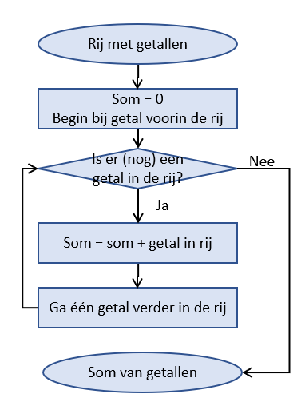
Flowchart: Som van array
Dit is een voorbeeld van een algoritme waarbij we de getallen in een array moeten optellen.
Input: Rij met getallen
Output: Som van getallen
Voorbeeld: [10, 2, 5]

Slide 6
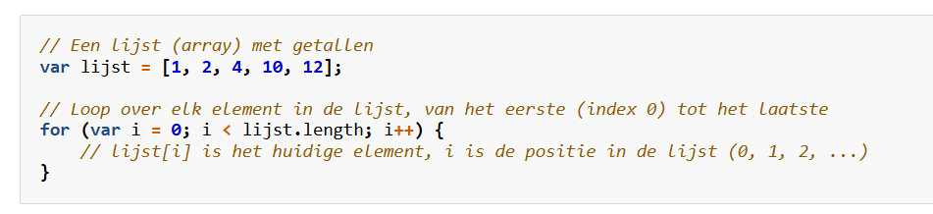
For-loop structuur

Slide 7
Oefenopgaven programmeren
Maak de oefenopgaven van T4 (te vinden op de site)!

